Slide 1
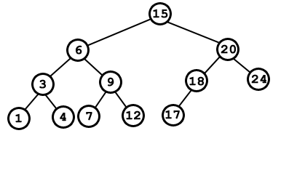
Arboles
Jorge Antigua

Slide 2
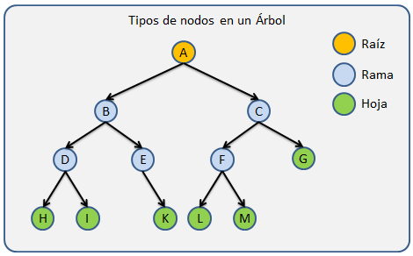
Propiedades de los árboles
En programación, los árboles son una estructura de datos fundamental que se utiliza para representar jerarquías y relaciones de parentesco entre elementos.

Slide 3
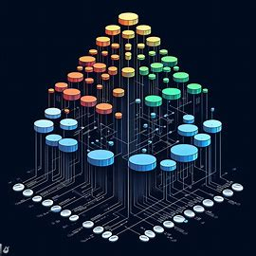
Tipos de árboles
Existen varios tipos de árboles en el ámbito de las estructuras de datos y algoritmos. Cada tipo de árbol tiene sus propias características y aplicaciones específicas.

Slide 4
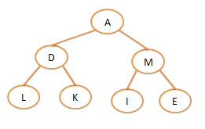
Árbol Binario
Un árbol binario es una estructura jerárquica donde cada nodo puede tener hasta dos nodos hijos. Es fundamental en informática para implementar algoritmos y estructuras de datos, como árboles de búsqueda binaria y representación de jerarquías en programación.

Slide 5
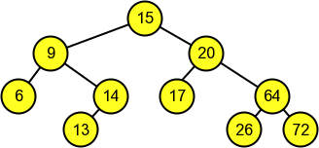
Árbol binario de búsqueda
Es un tipo especial de árbol binario donde se mantiene una propiedad de orden, lo que facilita la búsqueda eficiente de elementos.

Slide 6
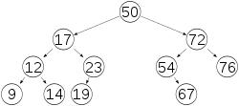
Árbol AVL
Un tipo de árbol binario de búsqueda balanceado en el que la diferencia de alturas entre los subárboles izquierdo y derecho de cualquier nodo es como máximo 1.

Slide 7
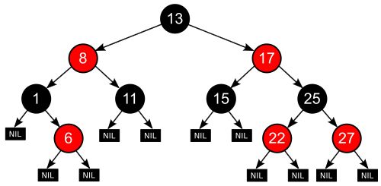
Árbol Rojo-Negro
Otro tipo de árbol binario de búsqueda balanceado con reglas específicas de coloración para mantener el equilibrio.

Slide 8
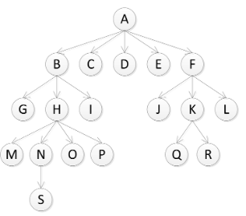
Árbol n-ario
Cada nodo puede tener más de dos hijos. Un árbol binario es un caso especial de un árbol n-ario donde n = 2.

Slide 9
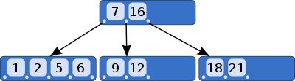
Árbol B

Slide 10
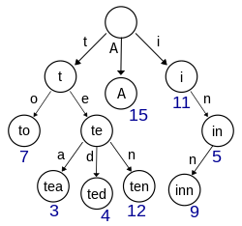
Árbol Trie
Un árbol Trie es una estructura de datos para almacenar y buscar cadenas de manera eficiente. Cada nodo representa un carácter, formando palabras completas desde la raíz hasta los nodos hoja. Es especialmente útil para operaciones rápidas con cadenas, como autocompletación y búsqueda de palabras.

Slide 11

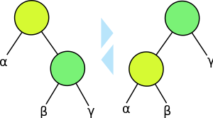
Árbol Splay o Biselado
Un Árbol biselado o Árbol Splay es un Árbol binario de búsqueda auto-balanceable, con la propiedad adicional de que a los elementos accedidos recientemente se accederá más rápidamente en accesos posteriores.

Slide 12
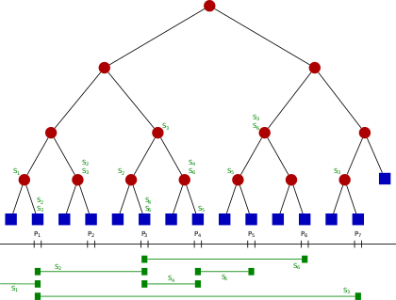
Árbol de Segmentos

Slide 13
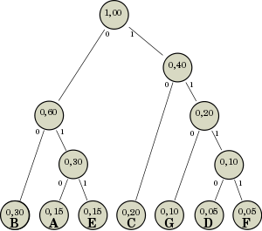
Árbol huffman

Slide 14
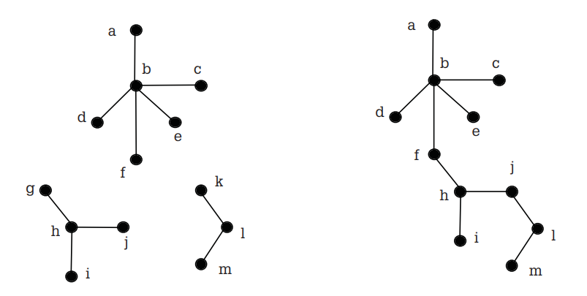
Bosques de arboles

Slide 15
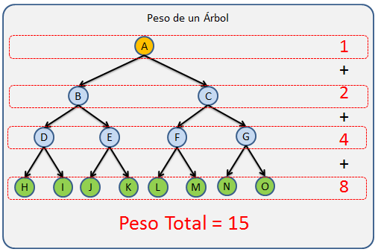
Árboles con peso

Slide 16
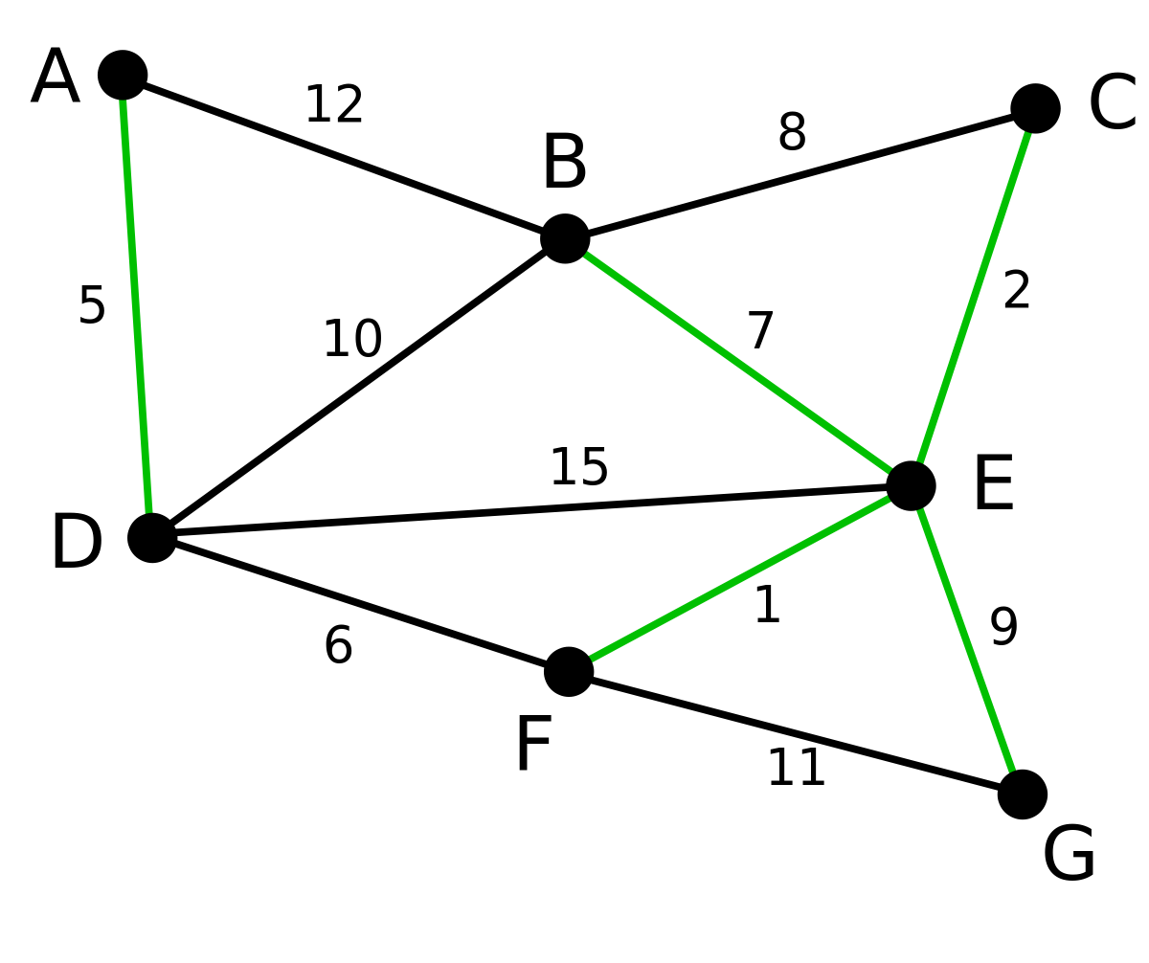
Árbol de Expansión Mínima (Minimum Spanning Tree - MST)

Slide 17
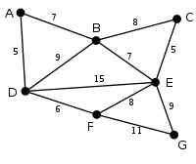
Método de prim

Slide 18
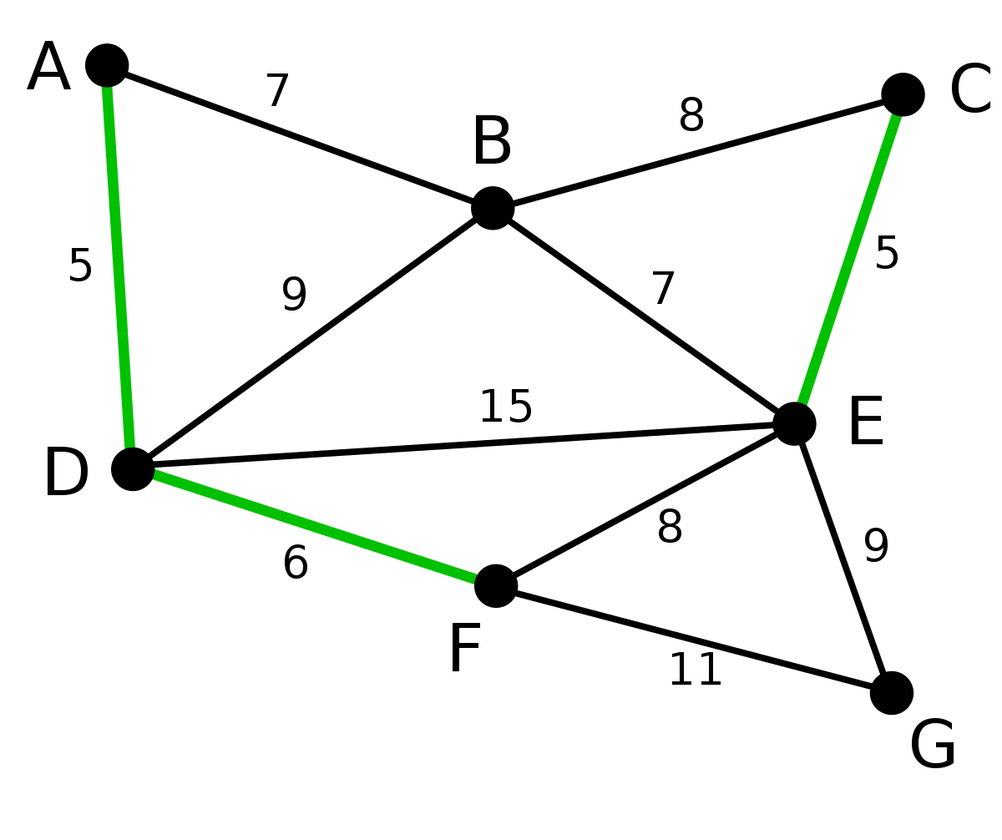
Método de Kruskal

Slide 19
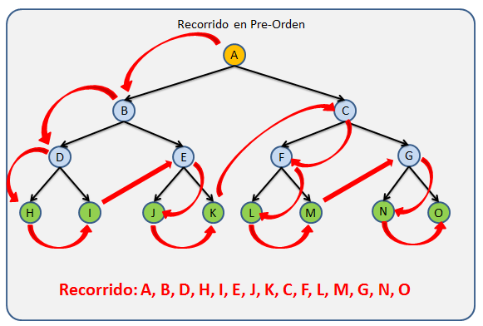
Recorrido de un árbol

Slide 20
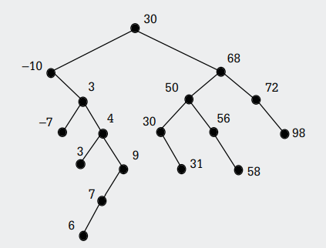
Busqueda
Los árboles de búsqueda binaria (BST, por sus siglas en inglés Binary Search Tree) son estructuras de datos que permiten realizar búsquedas eficientes y otras operaciones en conjuntos de datos ordenados. En un árbol de búsqueda binaria, cada nodo tiene un valor y se sigue la propiedad de que, para cada nodo con un valor \(x\), todos los valores en su subárbol izquierdo son menores que \(x\) y todos los valores en su subárbol derecho son mayores que \(x\).

